Slide 1
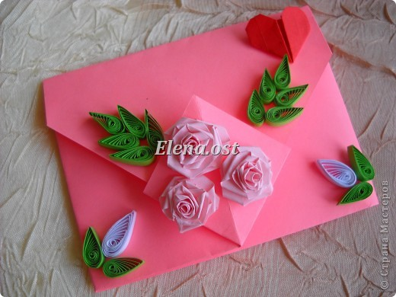
Подарочный Конверт-оригами
для маленькой открытки

Slide 2
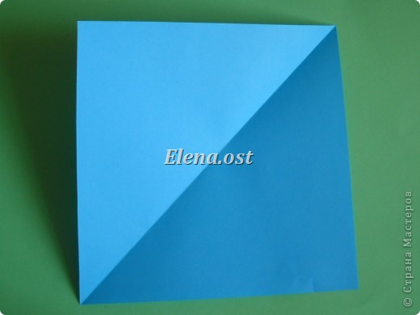
Квадрат 21х21см из формата А4. Складываем по диагонали.
Можно взять квадрат по размеру побольше.

Slide 3
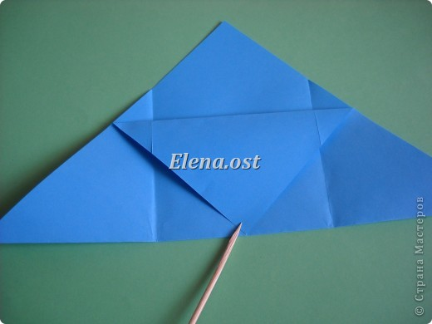
Делим на три равные части.
Вниз загибаем
прямой угол.

Slide 4
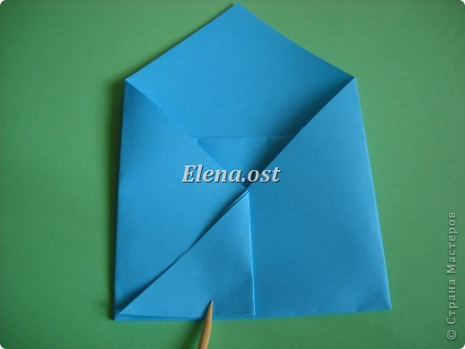
Загибаем острые углы.
Намечаем складку: угол влево.

Slide 5
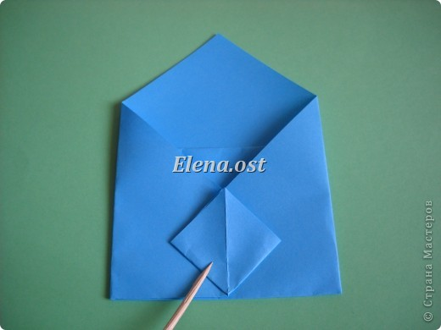
Угол вверх.
Раскрываем карман по намеченным складочкам.

Slide 6
Конверт готов.

Slide 7
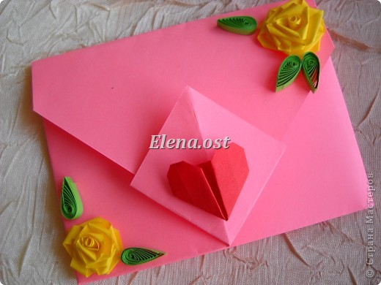
Затем украшаем конверт с помощью техники квиллинг.

Slide 8
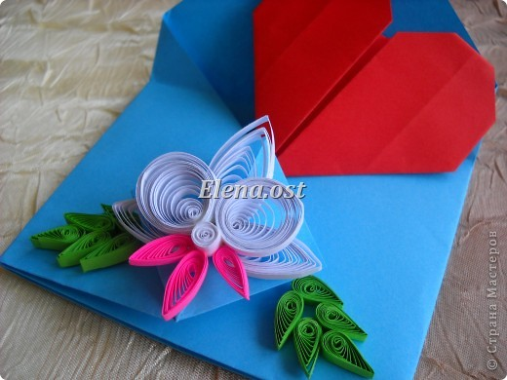
Внутрь конверта можно положить сердце-оригами.
Всем приятного творчества!

